Slide 1
Lesson13 TinyOS 打印库
TinyOS打印库（printf library）：把调试信息从运行在节点上的TinyOS应用程序发送到PC显示屏上。
TinyOS应用程序的调试工作非常不便。TOSSIM仿真只能在PC上确认程序的逻辑功能。
一旦运行在真实硬件上，不可预知的问题非常之多且难以避免。
仅仅依靠节点上的三位LED灯来跟踪程序的运行，显然是不够的。最佳的解决方法就是在屏幕终端打印调试信息

Slide 2
一、简介
printf库提供了一种终端打印功能。把节点连接到PC机的串口，调用打印命令（其语法风格同C语言），就可以在屏幕终端打印出调试信息。
开发者只需：
  包含PrintfC组件到顶层配件。
  在任何调用printf()命令的组件里包含“printf.h”头文件。
当前，TinyOS的printf库只支持MSP430平台和Atmega128平台，比如Mica2、MicaZ、Telos及EyesIFX等。

Slide 3
二、打印库的组成
整个打印库由4个位于tos/lib/printf中的文件组成：一个模块、一个配件、一个接口以及一个头文件。
  MainC.nc：系统组件MainC的副本，可以自动地链接打印系统；
  PrintfC.nc：为TinyOS程序提供打印功能的配件；
  PrintfP.nc：实现打印功能的模块；
  printf.h：头文件，指明打印消息的格式和刷新缓冲的大小。
请注意：在任何TinyOS应用程序里，只需简单地包含printf.h头文件，就可以调用printf命令和printfflush命令实现打印功能。

Slide 4
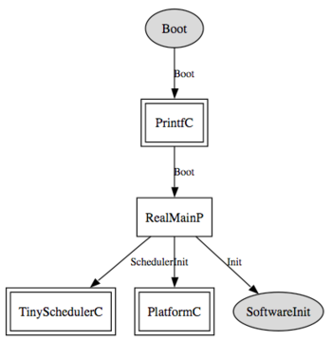
2.1 MainC组件

Slide 5
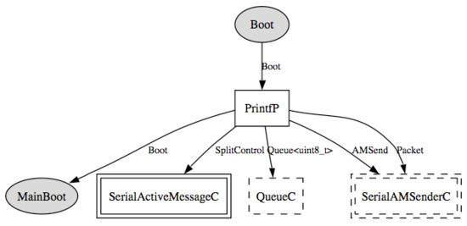
2.2 PrintfC组件

Slide 6
2.3 相关命令函数
开发者以分布的方式在TinyOS应用程序的组件里提供字符串到printf()命令。
这些字符串缓冲在PrintfP组件的一个中心位置，然后通过printfflush()命令以TinyOS串口消息的形式刷新到PC上。
printf()和printfflush()命令可以用C的形式调用，只需简单地包含“printf.h”头文件。

Slide 7
2.4 刷新命令printfflush()
默认的缓冲大小是250个字节（可通过makefile修改）。
当已缓冲达一半以上就会自动地刷新，也可以直接通过printfflush()命令实现刷新。
自动刷新可以满足大多数应用程序的要求，但当那些程序的代码有时间敏感时，还是建议直接刷新。

Slide 8
三、例子程序TestPrintf
注意：TinyOS 2.1和TinyOS 2.0的printf库略有不同，TinyOS 2.1的Printf库不必在顶层配件里明确地绑定打印库组件PrintfC。如下所示：
  configuration TestPrintfAppC{
  }
  implementation {
  components MainC, TestPrintfC;
  TestPrintfC.Boot -> MainC;
  }
只要组件包含printf.h头文件，就可以在该组件里调用printf和printfflush命令 。

Slide 9
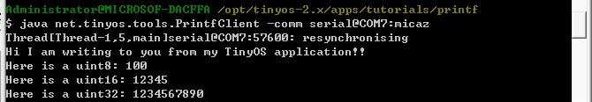
三、例子程序TestPrintf
java net.tinyos.tools.PrintfClient -comm serial@COMN:telosb
event void Boot.booted() {
printf("Hi I am writing to you from my TinyOS application!!\n");
printf("Here is a uint8: %u\n", dummyVar1);
printf("Here is a uint16: %u\n", dummyVar2);
printf("Here is a uint32: %ld\n", dummyVar3);
printfflush();
}

Slide 10
总结
为了使用打印库，tos/lib/printf目录必须在包含路径内。最简单的方法是在顶层应用程序的makefile里增加下面这行代码：
    CFLAGS += -I$(TOSDIR)/lib/printf
    CFLAGS += -DPRINTF_BUFFER_SIZE=XXX
必须在每个调用printf()命令的组件里，包含“printf.h” 头文件。

